Slide 1
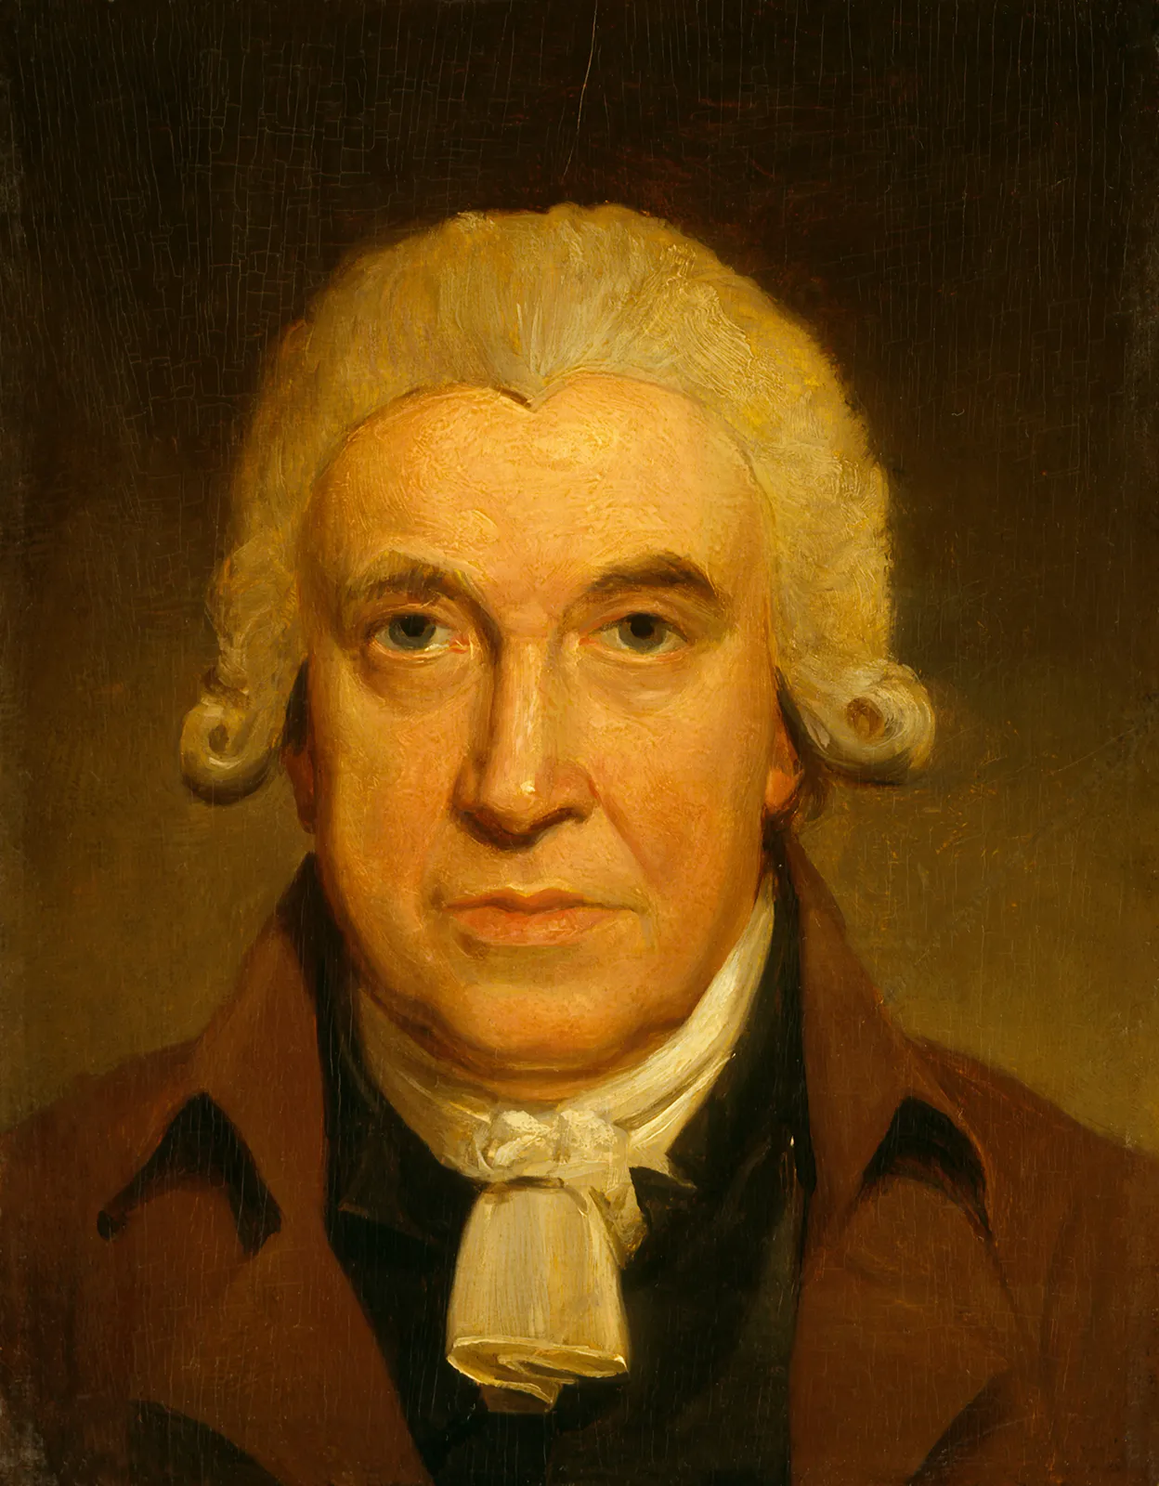

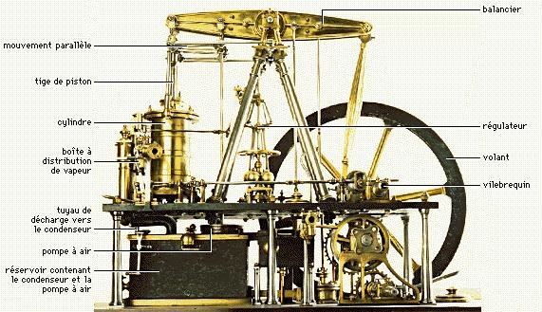
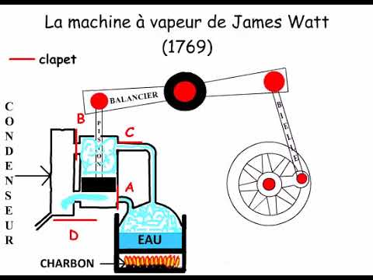
Nom: James Watt
Image:
Nationalité: Brittanique
Drapeau:
Période de temps: 1736-1819
Contributions (7):machine a vapeur
Images (2):

